Slide 1
Тема урока:
«ОСОБЕННОСТИ СТРОЕНИЕ КЛЕТОК
РАСТЕНИЙ, ЖИВОТНЫХ, ГРИБОВ»
Вопрос урока:
Выяснить имеются ли сходства или различия в строении клеток растений, животных и грибов?

Slide 2
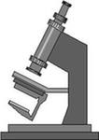
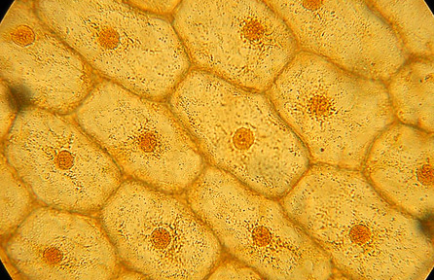
Что общего между клетками растений, животных и грибов?
Обязательными компонентами любой клетки является:
ОБОЛОЧКА
ЯДРО
ЦИТОПЛАЗМА

Slide 3
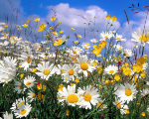
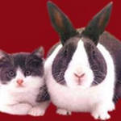
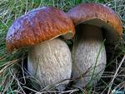
ЭУКАРИОТЫ - организмы, имеющие четко
оформленное ядро
ЭУКАРИОТЫ
Царство растений
Царство грибов
Царство животных

Slide 4
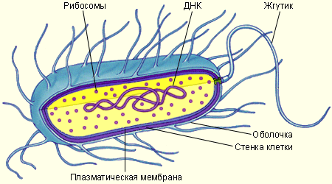
ПРОКАРИОТЫ – организмы, не имеющие четко
оформленного ядра

Slide 5
СТРОЕНИЕ КЛЕТКИ | РАСТИТЕЛЬНАЯ КЛЕТКА | ЖИВОТНАЯ КЛЕТКА | ГРИБНАЯ КЛЕТКА
Запасное питательное вещество | крахмал
Способ питания | автотрофный
Оболочка | Мембрана + клеточная стенка (целлюлоза)
Ядро | +
Цитоплазма | +
Вакуоль | +
Хлоропласты | +
Митохондрии | +
Лизосомы | +
Ап.Гольджи | +
ЭПС | +
Клеточный центр | -
Рибосомы | +

Slide 6
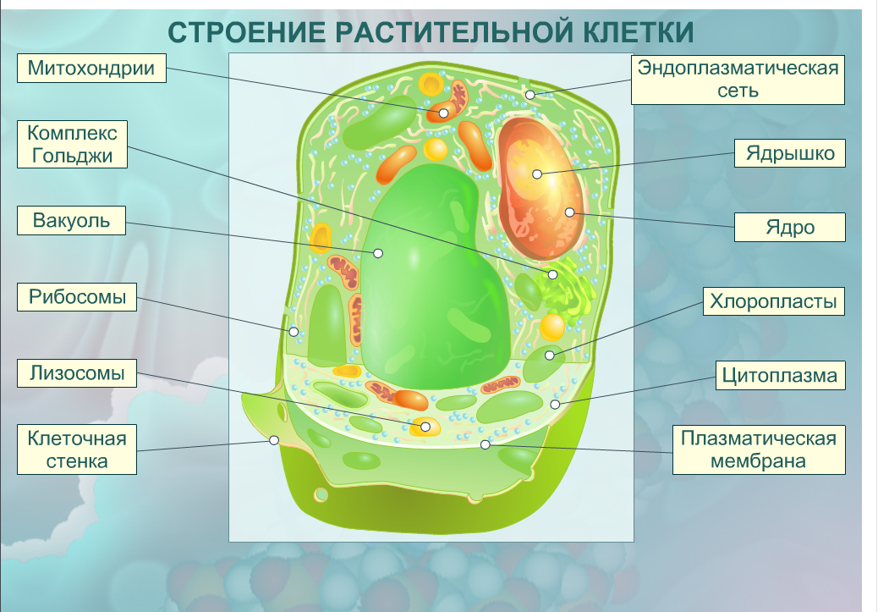

Slide 7
СТРОЕНИЕ КЛЕТКИ | РАСТИТЕЛЬНАЯ КЛЕТКА | ЖИВОТНАЯ КЛЕТКА | ГРИБНАЯ КЛЕТКА
Запасное питательное вещество | крахмал | гликоген
Способ питания | автотрофный | гетеротрофный
Оболочка | Мембрана + клеточная стенка (целлюлоза) | мембрана
Ядро | + | +
Цитоплазма | + | +
Вакуоль | + | -
Хлоропласты | + | -
Митохондрии | + | +
Лизосомы | + | +
Ап.Гольджи | + | +
ЭПС | + | +
Клеточный центр | - | +
Рибосомы | + | +

Slide 8
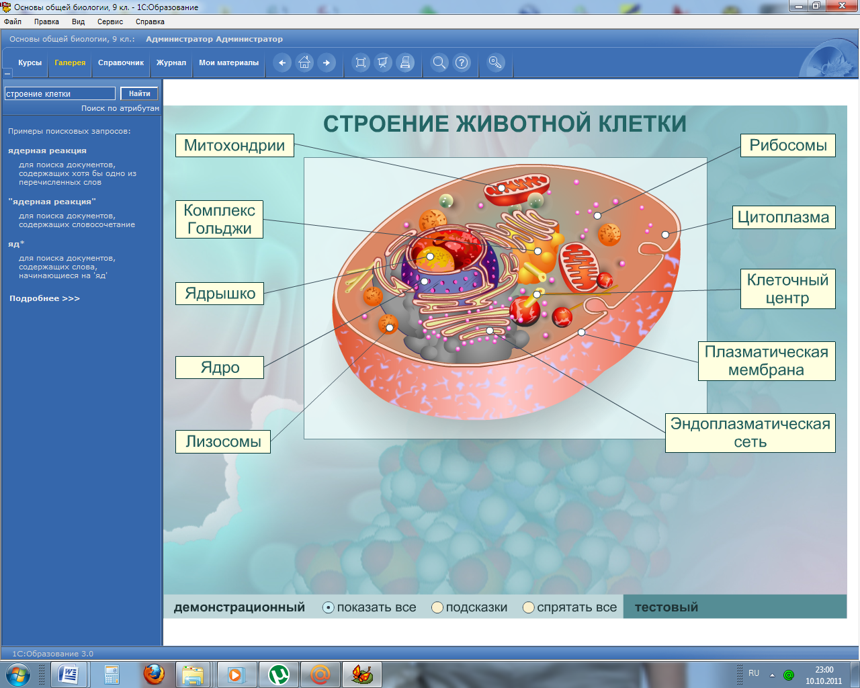

Slide 9
СТРОЕНИЕ КЛЕТКИ | РАСТИТЕЛЬНАЯ КЛЕТКА | ЖИВОТНАЯ КЛЕТКА | ГРИБНАЯ КЛЕТКА
Запасное питательное вещество | крахмал | гликоген | гликоген
Способ питания | автотрофный | гетеротрофный | гетеротрофный
Оболочка | Мембрана + клеточная стенка (целлюлоза) | мембрана | Мембрана + хитин
Ядро | + | + | +
Цитоплазма | + | + | +
Вакуоль | + | - | -
Хлоропласты | + | - | -
Митохондрии | + | + | +
Лизосомы | + | + | +
Ап.Гольджи | + | + | +
ЭПС | + | + | +
Клеточный центр | - | + | +
Рибосомы | + | + | +

Slide 10
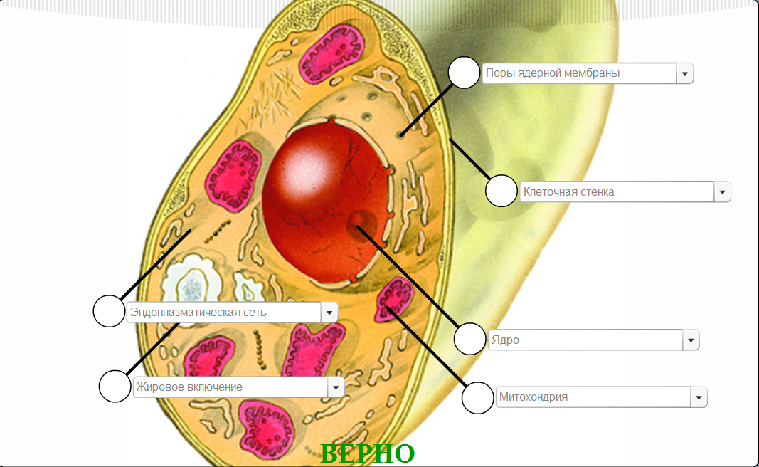
СТРОЕНИЕ ГРИБНОЙ КЛЕТКИ
Поры ядерной мембраны
Клеточная стенка
Эндоплазматическая сеть
Ядро
Жировые молекулы
Митохондрии

Slide 11
СТРОЕНИЕ КЛЕТКИ | РАСТИТЕЛЬНАЯ КЛЕТКА | ЖИВОТНАЯ КЛЕТКА | ГРИБНАЯ КЛЕТКА
Запасное питательное вещество | крахмал | гликоген | гликоген
Способ питания | автотрофный | гетеротрофный | гетеротрофный
Оболочка | Мембрана + клеточная стенка (целлюлоза) | мембрана | Мембрана + хитин
Ядро | + | + | +
Цитоплазма | + | + | +
Вакуоль | + | - | -
Хлоропласты | + | - | -
Митохондрии | + | + | +
Лизосомы | + | + | +
Ап.Гольджи | + | + | +
ЭПС | + | + | +
Клеточный центр | - | + | +
Рибосомы | + | + | +

Slide 12
Общее между всеми клетками:
- оболочка
- ядро
- цитоплазма
- наличие запасного питательного вещества

Slide 13
СТРОЕНИЕ КЛЕТКИ | РАСТИТЕЛЬНАЯ КЛЕТКА | ЖИВОТНАЯ КЛЕТКА | ГРИБНАЯ КЛЕТКА
Запасное питательное вещество | крахмал | гликоген | гликоген
Способ питания | автотрофный | гетеротрофный | гетеротрофный
Оболочка | Мембрана + клеточная стенка (целлюлоза) | мембрана | Мембрана + хитин
Ядро | + | + | +
Цитоплазма | + | + | +
Вакуоль | + | - | -
Хлоропласты | + | - | -
Митохондрии | + | + | +
Лизосомы | + | + | +
Ап.Гольджи | + | + | +
ЭПС | + | + | +
Клеточный центр | - | + | +
Рибосомы | + | + | +

Slide 14
Различия в строении клеток
- в строении оболочки
для растений – клеточная стенка
для грибов - хитин
- в наборе органоидов
для всех клеток – митохондрии, лизосомы, ап. Гольджи, ЭПС, рибосомы
для растительной – вакуоль, хлоропласты, нет клеточного центра
для грибов – нет вакуоли, хлоропластов, есть клеточный центр
-типе питания клетки
для растений – автотрофный
для животных и грибов – гетеротрофный
-в запасном веществе клетки
для растений – крахмал
для животных и грибов - гликоген

Slide 15
Часть клетки, отделяющую ее содержимое от других клеток или внешней среды, называют ___________.
Внутренняя среда клетки – это ____________________
3. В клетке эукариот содержатся постоянные структурные компоненты – ____________
4. К прокариотам относят:
А) водоросли В) грибы
Б) бактерии Г) мхи
5. К эукариотам относят
А) растения В) животные
Б) грибы Г) все ответы правильны
6. В клетках растений, в отличии от животных, запасное питательное вещество
А) крахмал В) сахар
Б) гликоген Г) соль
7. В состав оболочки грибной клетки входит
А) целлюлоза В) хитин
Б) крахмал Г) гликоген
В клетках каких организмов всегда имеются хлоропласты
А) растений В) животных
Б) грибов Г) бактерий
9. В клетках каких организмов есть клеточный центр
А) растений и грибов В) растений и бактерий
Б) грибов и животных Г) во всех клетках
10. В клетках каких организмов есть вакуоли с клеточным соком
А) животных и грибов В) только в клетках растений
Б) растений и грибов Г) только в клетках животных

Slide 16
ОТВЕТЫ
Оболочка
цитоплазма
оболочка, ядро, цитоплазма
Б
Г
А
В
А
Б
В

